Slide 1
XML
Josué Barrales Gálvez
Diana Michelle Pérez Rodríguez

Slide 2

Agenda
Introducción
Definición
¿Qué es?
¿Qué no es?
¿Para que sirve?
Ventajas
Características
Resumen

Slide 3
LENGUAJE DE MARCAS

Slide 4
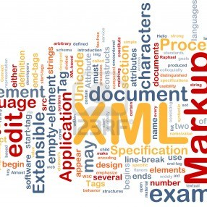
Un lenguaje de marcas es una forma de codificar un documento incorporando etiquetas o marcas que contienen información adicional acerca de la estructura del texto o su presentación.
Su principal innovación era permitir separar presentación de estructura del texto.

Slide 5

Introducción
Proviene de un lenguaje que inventó IBM allá por los años 70.
Surgió por la necesidad que tenían en la empresa de almacenar grandes cantidades de información de temas diversos; necesitaban un lenguaje con el que poder clasificarlo todo y escribir cualquier documento para que se pueda luego procesar adecuadamente.

Slide 6
definición
Metalenguaje

Slide 7


Se emplea para decir algo sobre otro lenguaje.
Al lenguaje acerca del cual se está hablando se le llama el lenguaje objeto.1

Slide 8
¿Qué es?
XML

Slide 9




Es un metalenguaje.
XML es un subconjunto de SGML(Estándar Generalised Mark-up Language),simplificado y adaptado a Internet.
Utilizado para almacenar datos en forma legible.
Estándar para el intercambio de información estructurada entre diferentes plataformas

Slide 10
¿Qué NO es?
XML

Slide 11

No es una versión mejorada de HTML.
No es un lenguaje para hacer paginas web.

Slide 12
¿PARA QUÉ SIRVE?
XML

Slide 13





Representar información estructurada en la web (todos documentos), de modo que esta información pueda ser
por muy diversos tipos de aplicaciones y dispositivos.
almacenada
transmitida
procesada
visualizada
impresa

Slide 14
Ventajas
XML

Slide 15


Procesable.
Separa radicalmente el contenido y el formato de presentación.
Diseñado para cualquier lenguaje y alfabeto.

Slide 16
CARACTERÍSTICAS
XML

Slide 17



XML es un subconjunto de SGML que incorpora las tres características más importantes de este:
Extensibilidad
Estructura
Validación

Slide 18
Las etiquetas se definen para crear los documentos, no tienen un significado preestablecido.
No existe un visor genérico de XML.
Las etiquetas se definen para crear los documentos, no tienen un significado preestablecido.
No es sustituto de HTML.
Basado en texto.

Slide 19
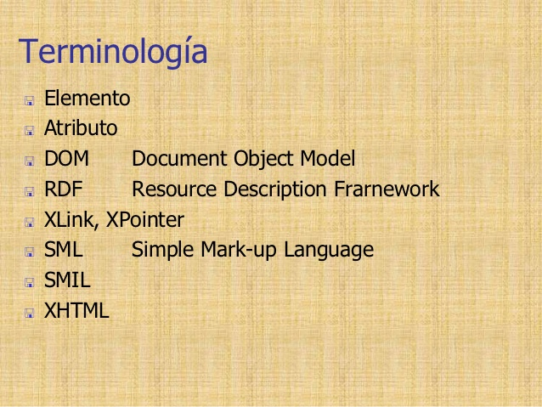
TERMINOLOGIA
DTD's (Data Type Definition o Document Type Definition): Definen como serán utilizados e interpretados los elementos de un documento XML,
DOM (Document Object Model): Es una especificación desarrollada por el "World Wide Web Consortium" que define como procesar ("parse") documentos en XML;
JAXP (Java API for XML Processing): Es una iniciativa de Sun Microsystems para uniformizar el desarrollo de aplicaciones Java con XML
Namespaces : Mediante "Namespaces" es posible mezclar diversos elementos (vocabularios)

Slide 20
Resumen
XML es un metalenguaje y nos ayuda a representar información estructurada en la web de modo que esta información pueda ser almacenada, transmitida, procesada, visualizada e impresa, por muy diversos tipos de aplicaciones y dispositivos.

Slide 21



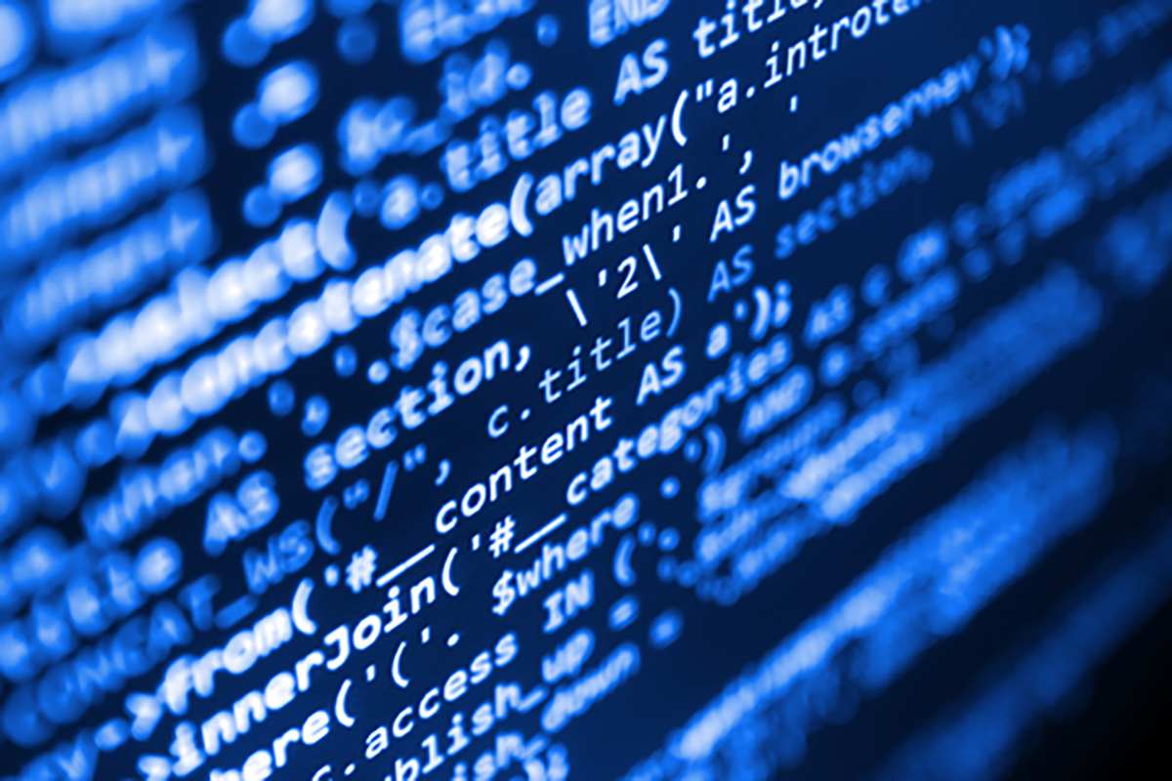

Gracias

